Slide 1


Analisis sentimen
Digra Murtaza Izham - 1313621010

Slide 2
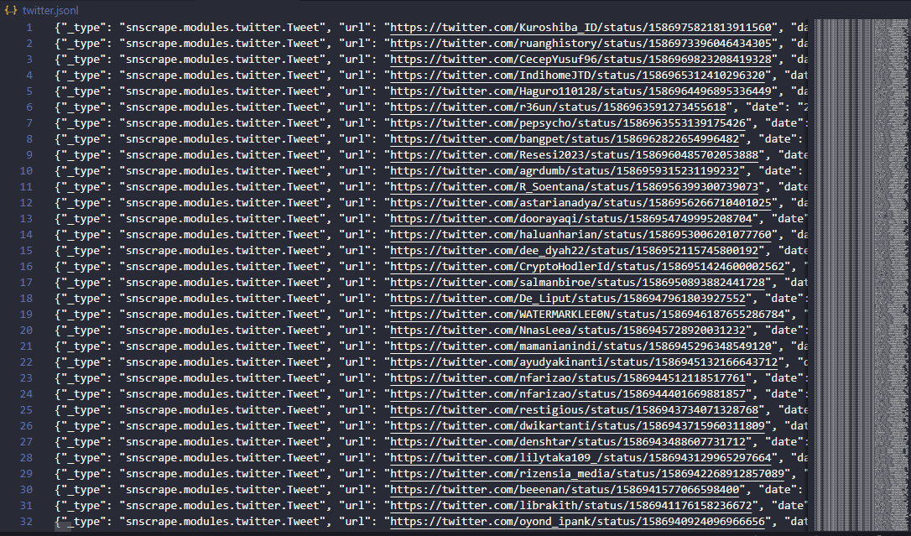
Analisis Sentimen
Data Twitter
Data yang saya ambil berasal dari twitter yang berjumlah 1000 tweets. Saya menggunakan snscraper untuk crawling data dari twitter, seperti pada gambar disamping.
Data diambil dengan crawling menggunakan terminal di vscode atau cmd, dengan perintah berikut
snscrape --max-results 1000 --jsonl twitter-search "resesi 2023" >twitter.jsonl

Slide 3
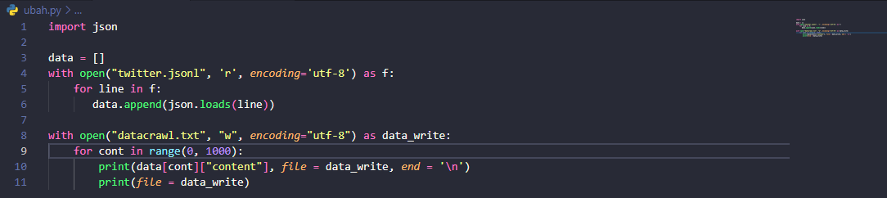
Analisis Sentimen
Cleansing data
Pertama, saya harus membaca data dari file jsonl dimana tempat data hasil crawling berada. Kemudian, data dimasukan ke array. Dan terakhir memisahkan content dari array lalu memasukkan data tersebut ke file text.

Slide 4
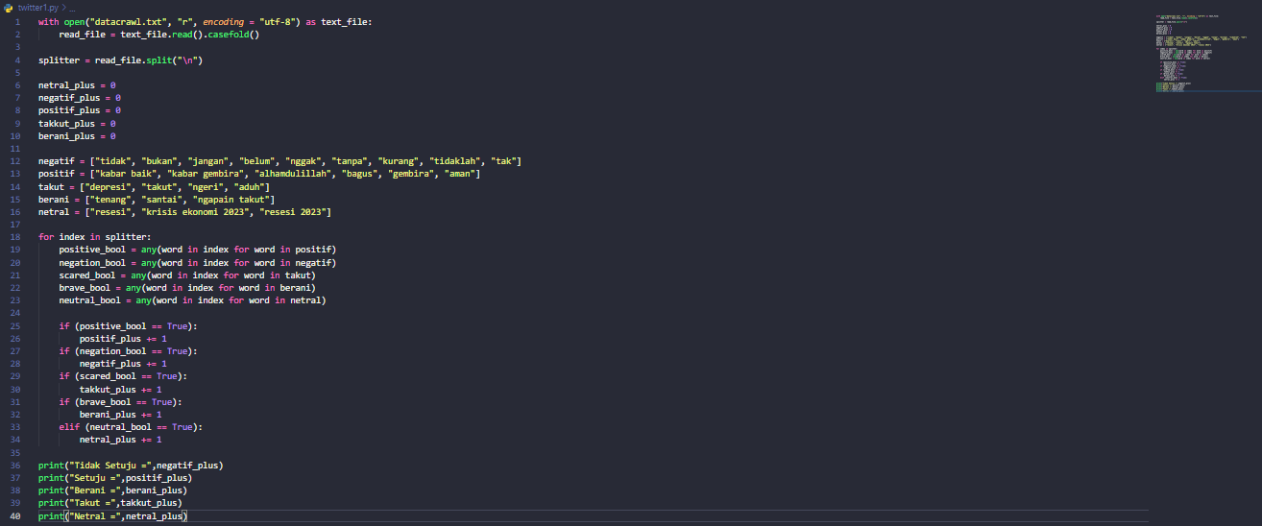

Analisis sentimen
Data Processing
Data diproses menggunakan kata yang merujuk ke setuju, tidak setuju, netral, berani, atau takut. Data tidak diproses dengan library maka masih terdapat banyak ketidak tepatan. Disini saya menggunakan looping dan if-else serta dengan penggunaan Boolean.
Dengan hasil sebagai berikut:

Slide 5
Analisis sentimen
Kesimpulan:
Dari hasil yang telah kita dapat, bisa disimpulkan bahwa kita mendapatkan sangat banyak pendapat netral dari 1000 tweets yang telah diolah

Slide 6
Terima kasih

